Slide 1



www.reallygreatsite.com
@reallygreatsite
Xây dựng, thực hiện và quản lí dự án hoạt động tình nguyện nhân đạo

Slide 2


KỊCH

Slide 3

1. Dự án tình nguyện nhân đạo là gì?

Slide 4
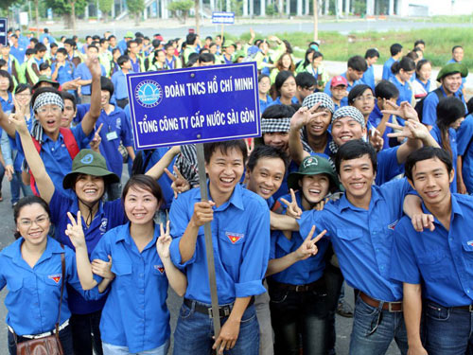
Là chuỗi hoạt động tình nguyện được xây dựng có kế hoạch, mục tiêu và tổ chức rõ ràng
Nhằm hỗ trợ các cá nhân hoặc cộng đồng gặp khó khăn
Dựa trên tinh thần tự nguyện, nhân ái và trách nhiệm xã hội
Hướng đến tác động tích cực, lâu dài, không mang tính hình thức hay nhất thời

Slide 5



2. HÌNH THỨC THỂ HIỆN

Slide 6
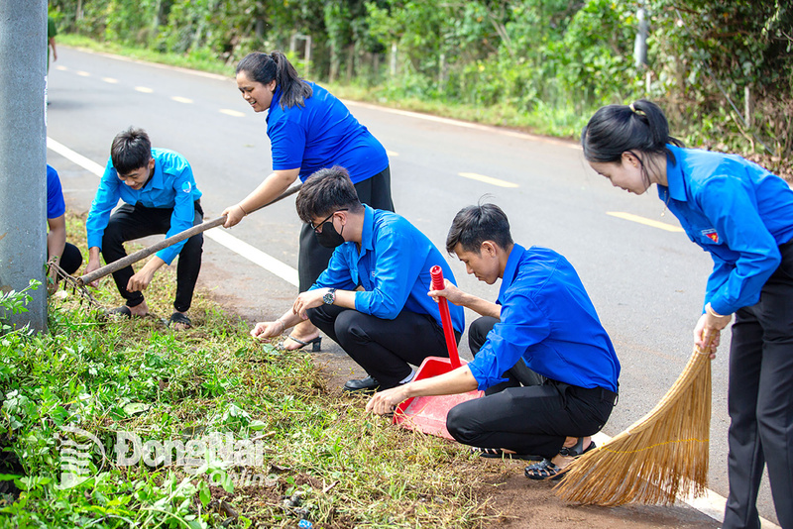

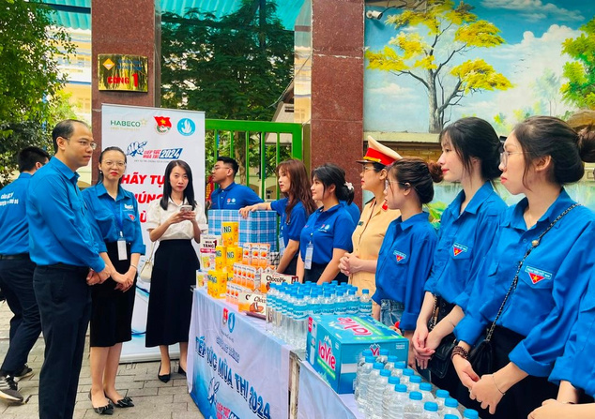
Tổ chức các hoạt động hỗ trợ trực tiếp cho đối tượng khó khăn như thăm hỏi, trao quà, hỗ trợ sinh hoạt hoặc học tập
Triển khai dự án theo nhóm hoặc theo từng đợt, có phân công nhiệm vụ cụ thể cho từng thành viên
Huy động và quản lí nguồn lực từ quyên góp, tài trợ và sự tham gia của tình nguyện viên

Slide 7
Phối hợp với chính quyền địa phương, tổ chức xã hội để xác định đúng đối tượng và đảm bảo an toàn
Theo dõi, ghi nhận kết quả và đánh giá hiệu quả sau mỗi hoạt động để rút kinh nghiệm và điều chỉnh phù hợp

Slide 8

3.Ý nghĩa xã hội và giá trị nhân văn

Slide 9
Góp phần chia sẻ gánh nặng xã hội, hỗ trợ nhóm yếu thế
Thúc đẩy sự gắn kết cộng đồng và tinh thần tương thân tương ái
Lan tỏa các giá trị nhân văn, lòng yêu thương và sự sẻ chia
Giúp tình nguyện viên trưởng thành về nhận thức, sống có trách nhiệm hơn

Slide 10
4. ĐỐI TƯỢNG HƯỞNG LỢI CỦA DỰ ÁN

Slide 11
Người nghèo, người có hoàn cảnh khó khăn
Người già neo đơn, không nơi nương tựa
Trẻ em mồ côi, trẻ em có hoàn cảnh đặc biệt
Người dân vùng sâu, vùng xa
Cộng đồng chịu ảnh hưởng bởi thiên tai, dịch bệnh

Slide 12
5. Mục tiêu tổng quát của dự án

Slide 13
Cải thiện đời sống vật chất và tinh thần cho đối tượng thụ hưởng
Mang lại sự quan tâm, động viên và niềm tin cho cộng đồng
Nâng cao nhận thức xã hội về trách nhiệm cộng đồng
Rèn luyện kỹ năng sống, kỹ năng làm việc nhóm cho tình nguyện viên
Góp phần xây dựng xã hội nhân ái và bền vững

Slide 14





NGƯỜI ẤY LÀ AI?
GUESS WHO?

Slide 15





Slide 16


Slide 17







Slide 18


Slide 19




Slide 21
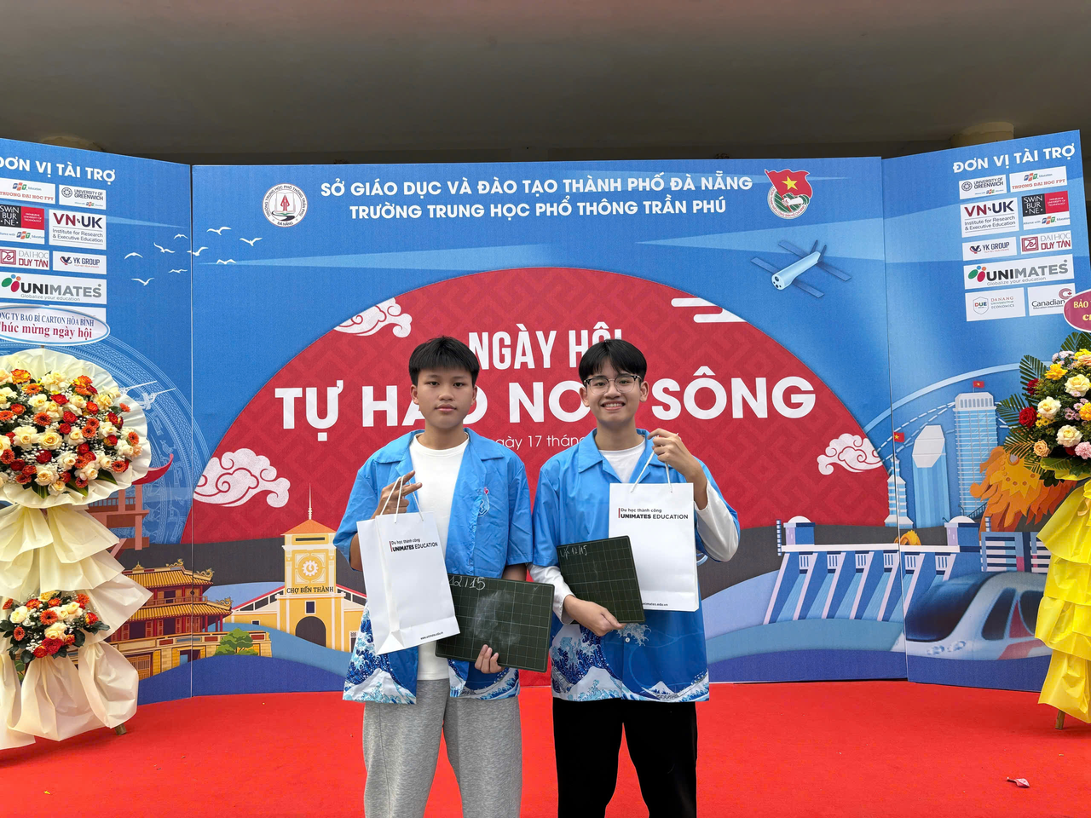

NGUYỄN MINH NGHĨA - VÕ DUY KHANH

Slide 22




Slide 23


Slide 25


Slide 26




Slide 28
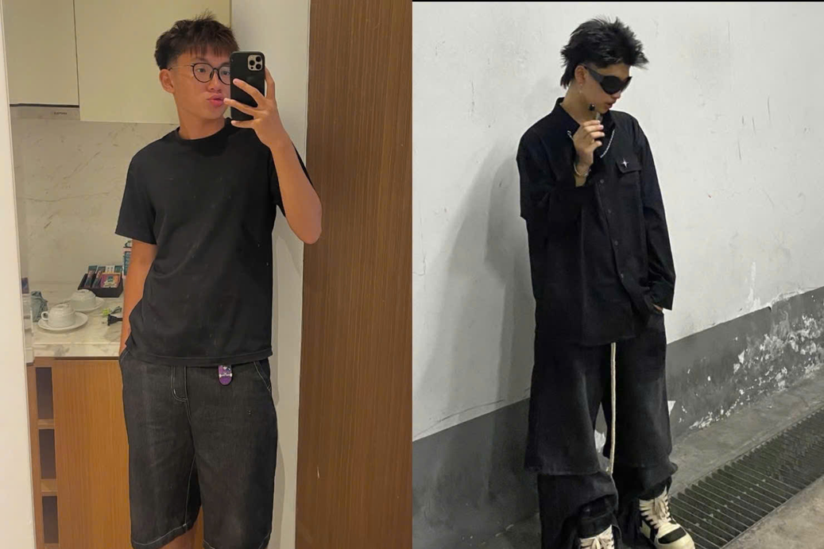
Trịnh Chí Thiện - Trần Nguyên Phúc

Slide 29
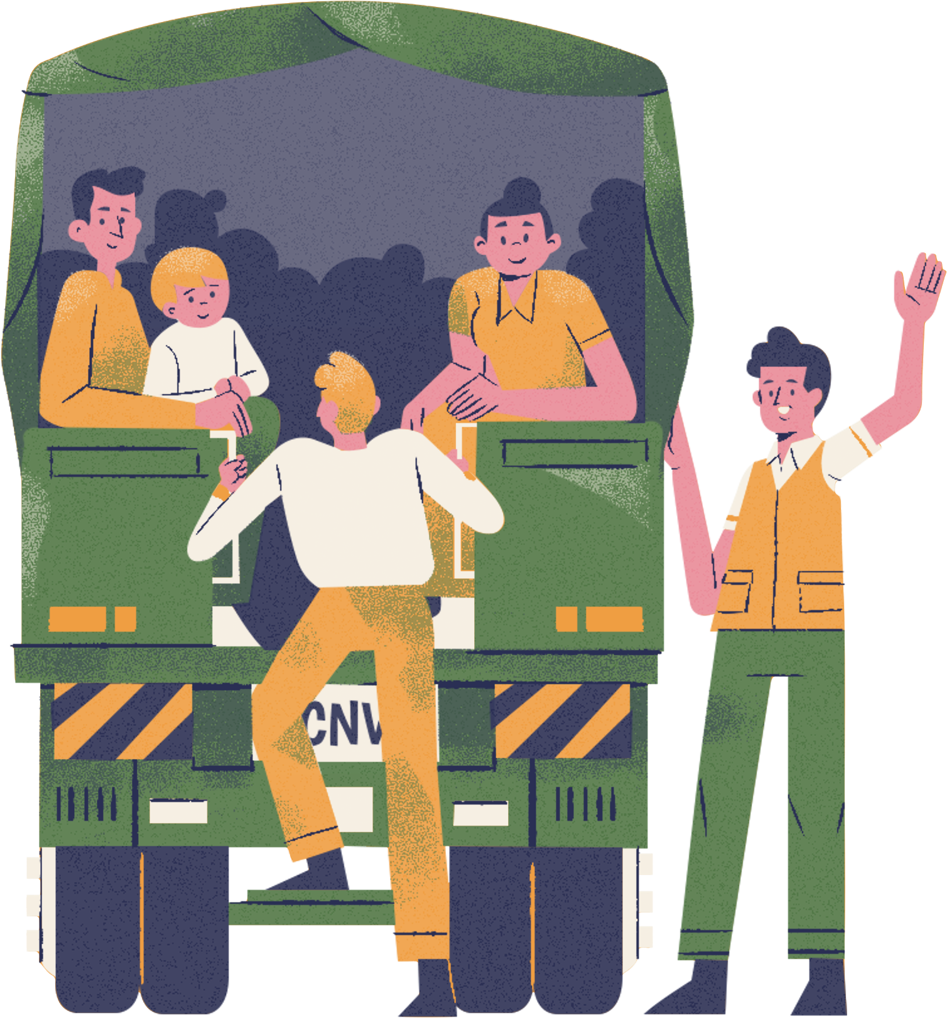
THANK YOU
NHÓM 9

